Slide 1
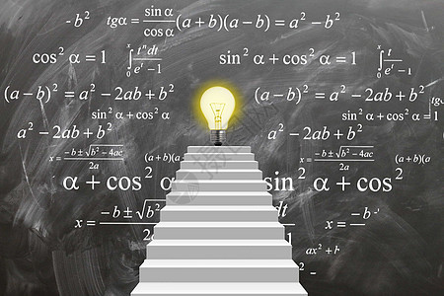
第一章 集合与常用逻辑用语
1.5.2 全称量词与存在量词的否定
高中数学/人教A版/必修一

Slide 2
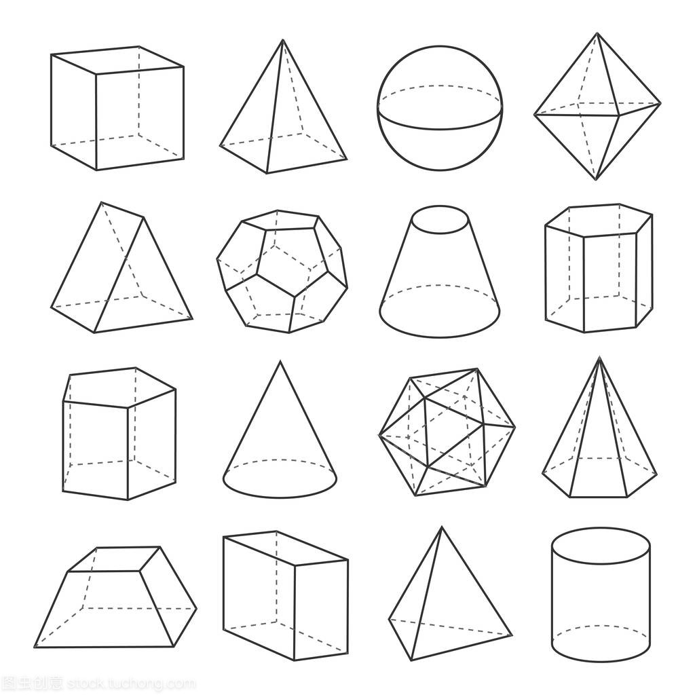
1.5.2 全称量词与存在量词的否定
思维篇
素养篇
知识篇

Slide 3
一般地，对一个命题进行否定，就可以得到一个新的命
题，这一新命题称为原命题的否定．例如，
“56是7的倍数” 的否定为 “56不是7的倍数”，
“空集是集合A＝{1,2,3}的真子集”的否定为“空集不是集合A＝{1,2,3}的真子集”．
下面，我们学习利用存在量词对全称量词命题进行否定，以及利用全称量词对存在量词命题进行否定.

Slide 4
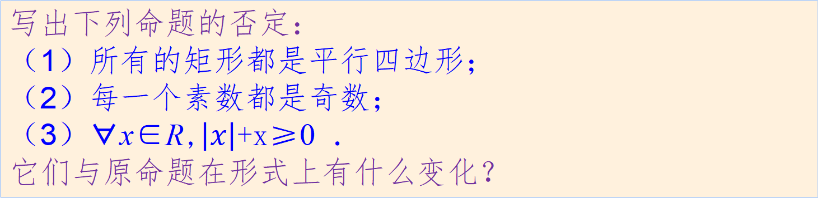
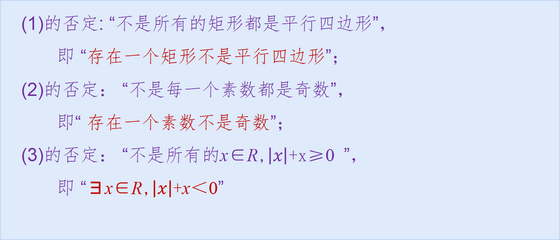
写出下列命题的否定：
（1）所有的矩形都是平行四边形；
（2）每一个素数都是奇数；
（3）∀x∈R,$$\left|x\right|$$+x≥0 ．
它们与原命题在形式上有什么变化？
比
较与感悟
(1)的否定: “不是所有的矩形都是平行四边形”，
即 “存在一个矩形不是平行四边形”；
(2)的否定： “不是每一个素数都是奇数”，
即“ 存在一个素数不是奇数”；
(3)的否定： “不是所有的x∈R,$$\left|x\right|$$+x≥0 ”，
即 “∃x∈R,$$\left|x\right|$$+x＜0”
分
析
原命题均为全称量词命题，否定后全为存在量词命题.

Slide 5
1
全称量词的否定
全称量词命题： ∀x∈M, p(x)
它 的 否 定： ∃x∈M, ¬p(x)
全称量词命题
否 定
存在量词命题

Slide 6
练一练
写出下列全称量词命题的否定：
(1)所有能被３整除的整数都是奇数；
(2)每一个四边形的四个顶点在同一个圆上；
(3)对任意x∈Z，x²的个位数字不等于3.
(1)否定：存在一个能被３整除的整数不是奇数;
(2)否定：存在一个四边形，它的四个顶点不在同一个圆上;
(3)否定：存在x∈Z，x^{２}的个位数字等于3.

Slide 7
写出下列命题的否定：
(1)存在一个实数的绝对值是正数；
(2)有些平行四边形是菱形；
(3)∃x∈R，x²-2x+3=０．
它们与原命题在形式上有什么变化？
比
较与感悟
(1)的否定: “不存在一个实数，它的绝对值是正数”，
即 “所有实数的绝对值都不是正数”；
(2)的否定： “没有一个平行四边形是菱形”，
即“ 每一个平行四边形都不是菱形”；
(3)的否定： “不存在x∈R，x²-2x+3=０”，
即 “∀x∈R, x²-2x+3≠０”
分
析
原命题均为存在量词命题，否定后全为全称量词命题.

Slide 8
1
存在量词的否定
存在量词命题： ∃x∈M, p(x)
它 的 否 定： ∀x∈M, ¬p(x)
存在量词命题
否 定
全称量词命题

Slide 9
练一练
写出下列存在量词命题的否定：
(1)∃x∈R，x+2≤０；
(2)有的三角形是等边三角形；
(3)有一个偶数是素数．
(1)否定：∀x∈R，x+2>０;
(2)否定：所有的三角形都不是等边三角形;
(3)否定：任意一个偶数都不是素数.

Slide 10
对照以下各组命题及其否定的真假：
(原)存在一个实数它的绝对值是正数；
(否)所有实数的绝对值都不是正数.
真
比
较
与
感
悟
假
(原)每一个平行四边形都不是菱形；
(否)有些平行四边形是菱形.
假
真
(原)∀x∈R, x²-2x+3≠０；
(否)∃x∈R，x²-2x+3=０.
真
假
结
论
一个命题和它的否定不能同时为真命题，也不能同时为假命题，只能一真一假.

Slide 11
自然语言中常见的否定词
关 键 词 | 大于 | 小于 | 是 | 都 是 | 至 少 有 三 个 | 至 多 有 一 个 | 存 在 | 等 于 | 有
否 定 | 不大于 (小于等于) | 不小于 (大于等于) | 不 是 | 不 都 是 | 至 多 有 两 个 | 至 少 有 两 个 | 不 存 在 | 不 等 于 | 无
思维易堵点A
思维易堵点B

Slide 12
疏通易堵点A举例：
集合A
①a是 ， b是
都是
否 定
②a 是， b不是
集合C_{U}A
不都是
③a 不是， b是
④a 不是， b 不是
都不是

Slide 13
练一练
命 题 A：自然数都是正整数；
A的否定： .

Slide 14
归纳：
命题A：至多有n个；
A否定： .(n∈N)
疏通易堵点B举例：
至多有两个
至少有三个
0
1
2
3
4
5
6
7
8
至少有两个
0
1
2
3
4
5
6
7
8
至多有一个

Slide 15
练一练
命 题 M：集合B中至少有5个元素；
M 的否定： .
命 题 N：集合B中至多有5个元素；
N 的否定： .

Slide 16
1.5.2 全称量词与存在量词的否定
思维篇
素养篇
知识篇

Slide 17
1.命题p：“存在一个实数x，使得$$x$$<2”，写出命题p的否定.
提炼方法
核心素养 之 逻辑推理 + 数据分析
正解： 对任意一个实数x，都有$$x$$≥2.
方法： ①∀、∃互换 ② 否定结论
指出以下否定错在何处：
正误辨析
错解1： 存在一个实数x，使得x≥2；
错解2： 对任意一个实数x，都有x<2 .

Slide 18
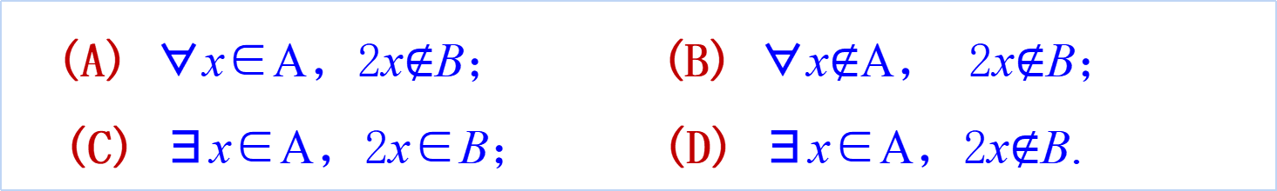
2.设x∈Z，集合A是奇数集，集合B是偶数集.
若命题p:∀x∈A，2x∈B，则p的否定为( )
核心素养 之 数据分析 + 逻辑推理
问
题
(A) ∀x∈A，2x$$∉$$B； (B) ∀x$$∉$$A， 2x$$∉$$B；
(C) ∃x∈A，2x∈B； (D) ∃x∈A，2x$$∉$$B.
选（D）
原命题是全称量词命题，否定时量词变为“存在”，结论由“属于”变为“不属于”.
分
析
全称量词命题否定的两个方面：
①∀、∃互换 ②否定( 原命题的)结论
方
法

Slide 19
3.命题p:∀a≥0，关于x的方程x²+ax+1=0有实数解，则p的否定为( )
核心素养 之 数据分析 + 逻辑推理
问
题
(A)∃a<0，关于x的方程x²+ax+1=0有实数解
(B)∃a<0，关于x的方程x²+ax+1=0没有实数解
(C)∃a≥0，关于x的方程x²+ax+1=0没有实数解
(D)∃a≥0，关于x的方程x²+ax+1=0有实数解
选C.
对全称量词命题加以否定时，只能否定原命题的结论，而不是否定原命题的条件. (A)、(B)两选项将原命题的条件也加以否定了，故都不正确.
分
析
方
法
全称量词命题与存在量词命题否定的两个方面：
①∀、∃互换 ② 否定( 原命题的)结论

Slide 20
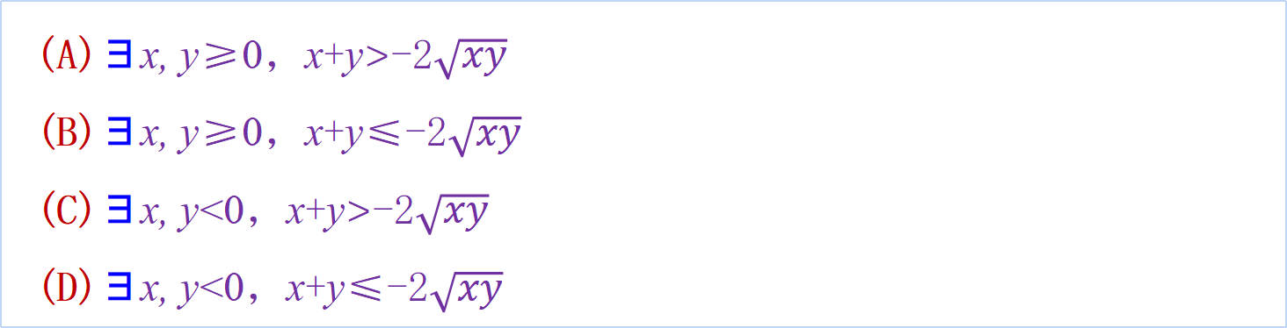
练一练
命题“∀x, y<0，x+y≤-2$$\sqrt{xy}$$”的否定为( )
(A)∃x, y≥0，x+y>-2$$\sqrt{xy}$$
(B)∃x, y≥0，x+y≤-2$$\sqrt{xy}$$
(C)∃x, y<0，x+y>-2$$\sqrt{xy}$$
(D)∃x, y<0，x+y≤-2$$\sqrt{xy}$$
选C.

Slide 21
4.写出下列命题的否定：
问
题
核心素养 之 数据分析 + 逻辑推理
(1)正数的立方根都是正数；
(2)末位是0的整数可以被5整除.
(1)这是一个省略了全称量词的命题；可以补充为：“所有正数的立方根都是正数”，故其否定为：存在正数x₀,使得x₀³≤0.
分
析
(2)这是一个省略了全称量词的命题；可以补充为：“所有末位是0的整数都可以被5整除”，故其否定为：存在末位是0的整数不可以被5整除.
方
法
有些全称量词命题，由于语言简省的原因，没有出现量词；在写这样命题的否定时，可以先将其补充完整，再写否定.

Slide 22
5.命题“∀x∈R，∃n∈N*，使得n≥2x+1”的否定为( )
核心素养 之 数据分析 + 逻辑推理
问
题
(A)∀x∈R，∃n∈N*，使得n<2x+1
(B)∀x∈R，∀n∈N*，使得n<2x+1
(C)∃x∈R，∃n∈N*，使得n<2x+1
(D)∃x∈R，∀n∈N*，使得n<2x+1
选D. 对全称量词命题加以否定时，只能否定原命题的结论，而不是否定原命题的条件. (A)、(B)两选项将原命题的条件也加以否定了，故都不正确.
分
析
方
法
全称量词命题与存在量词命题否定的两个方面：
①∀、∃互换 ② 否定( 原命题的)结论

Slide 23
练一练
命题“∀x∈R,∃n∈N*,使得n≥x²”的否定形式是( )
(A)∀x∈R,∃n∈N*,使得n<x²
(B)∀x∈R,∀n∈N*,使得n<x²
(C)∃x∈R,∃n∈N*,使得n<x²
(D)∃x∈R,∀n∈N*,使得n<x²
选C.

Slide 24
1.5.2 全称量词与存在量词的否定
思维篇
素养篇
知识篇

Slide 25
1.下列命题的否定为假命题的是( )
数学思想 之 转化与化归
问
题
A．∃x∈Z，1< 4x < 3
B．∃x∈Z，5x＋1＝0
C．∀x∈R，x²－1＝0
D．∃x∈R，x²＋3x＋2＝0
分
析
选D
已知命题的否定为假，则原命题为真；故只需从中选出真命题即可. 选项A.B.C.均为假命题,D为真命题.
方
法
命题与命题的否定一真一假. 知道其中一个的真假，也就知道了另一个的真假.

Slide 26
2.写出下列命题的否定：
问
题
数学思想 之 转化与化归 + 补集思想
(1)a，b，c中至少有一个负数；
(2)∀a，b∈R，方程ax²＋b＝0恰有一解.
(1)量词“至少有一个”的否定是“至多有零个”，即“一个也没
有”；故原命题的否定为：a，b，c全为非负数；
(2)量词“恰有一解”的否定是“零个或至少两个”；本题中方程
最高次也就二次，故原命题的否定为：
∃a，b∈R，方程ax²＋b＝0无解或有两解.
分
析
方
法
命题与命题的否定一真一假. 知道其中一个的真假，也就知道了另一个的真假. 找命题所含内容的反面，用到了补集思想.

Slide 27
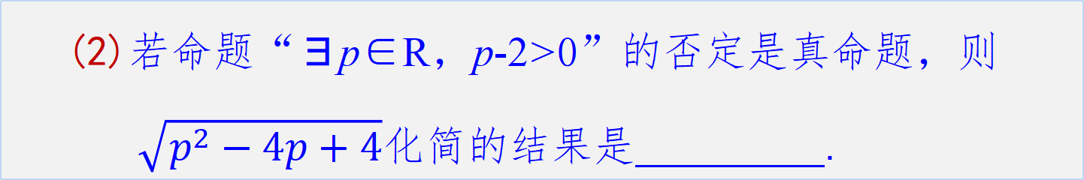
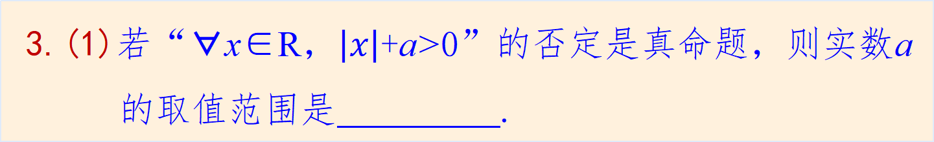
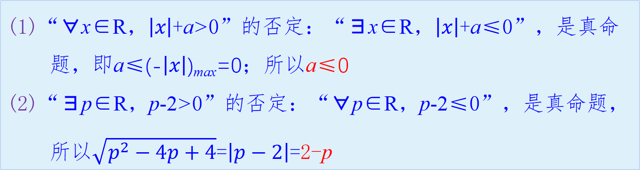
3.(1)若“∀x∈R，$$\left|x\right|$$+a>0”的否定是真命题，则实数a
的取值范围是 .
数学思想 之 转化与化归 + 极端思想
问
题
(2)若命题“∃p∈R，p-2>0”的否定是真命题，则
$$\sqrt{p^{2}−4p+4}$$化简的结果是 .
(1)“∀x∈R，$$\left|x\right|$$+a>0”的否定：“∃x∈R，$$\left|x\right|$$+a≤0”，是真命
题，即a≤(-$$\left|x\right|$$)_{max}=0；所以a≤0
(2)“∃p∈R，p-2>0”的否定：“∀p∈R，p-2≤0”，是真命题，
所以$$\sqrt{p^{2}−4p+4}$$=$$\left|p−2\right|$$=2-p
分
析
方
法
命题与命题的否定一真一假.根据其中之一的真假可知另一个的真假，为我们做进一步的推理增添了一条路径.

Slide 28
4.(1)若“∃x∈[-1, m](m>-1), x>1”是假命题，则实数m的取值范
围是 .
数学思想 之 转化与化归 + 极端思想
问
题
(2)若“∀x∈[-1, m](m>-1), x<1”是假命题，则实数m的取值范
围是 .
(1)“∃x∈[-1, m](m>-1), x>1”是假命题，其否定：
“∀x∈[-1, m](m>-1), x≤1”是真命题；所以，-1<m≤1
(2)“∀x∈[-1, m](m>-1), x<1”是假命题，其否定：
“∃x∈[-1, m](m>-1), x≥1”是真命题，所以，m≥1
分
析
方
法
原命题假，则其否定为真. （1）中原命题否定真，利用极端思想，区间内的最大值m也小于等于1；（2）中原命题否定真，利用极端思想，只需区间内的最大值m大于等于1即可.

Slide 29
5.(1)若“∀x∈R, y=ax²-4x+4>0恒成立”是真命题，则
实数a的取值范围是 .
数学思想 之 分类讨论 + 极端思想
问
题
(2)已知命题“若x≥1, 则2x+a>5 ”是假命题，则实数a
的取值范围是 .
(1)当a=0时，x<1,不符！ 当a≠0时，原命题真的充要条件是：
a>0,且16-16a<0,得a>1; 综上，得a>1 .
(2)“若x≥1, 则2x+a>5 ”是省略了量词的全称量词命题，其否定：
“∃x≥1, 则2x+a≤5 ”是真命题，所以 a≤3
分
析
方法总结
（1）中二次系数含有字母，需要讨论；二次函数值恒大于零，判别式为负；（2）中原命题是省略了量词的命题，需要补充完整后再给出它的否定；.

Slide 30
课堂小结
一、本节课学习的新知识
全称量词命题的否定
存在量词命题的否定
常见否定词的对应

Slide 31
课堂小结
二、本节课提升的核心素养
数据分析
逻辑推理

Slide 32
课堂小结
三、本节课训练的数学思想方法
极端思想
转化与化归
函数思想
数形结合

Slide 33
01
基础作业： .
作业
02
能力作业： .
03
拓展延伸：（选做）

Slide 34
给授课教师的建议：
1. 素养篇与思维篇中的问题，建议以学生分析为主，由
学生思考、探究、讨论，得出解决方案，教师适时点
拨即可;
2. 原PPT上的“分析”文本框内容，仅供教师参考，上
课前建议删除，使问题解决的过程得以原生态呈现.
（本页可以删了！）

